Slide 1





NHIỆT LIỆT CHÀO MỪNG
CÁC THẦY CÔ VỀ DỰ GIỜ LỚP 3A3
NĂM HỌC 2022 – 2023
MÔN TOÁN 3
Giáo viên: Giang Thị Minh

Slide 2

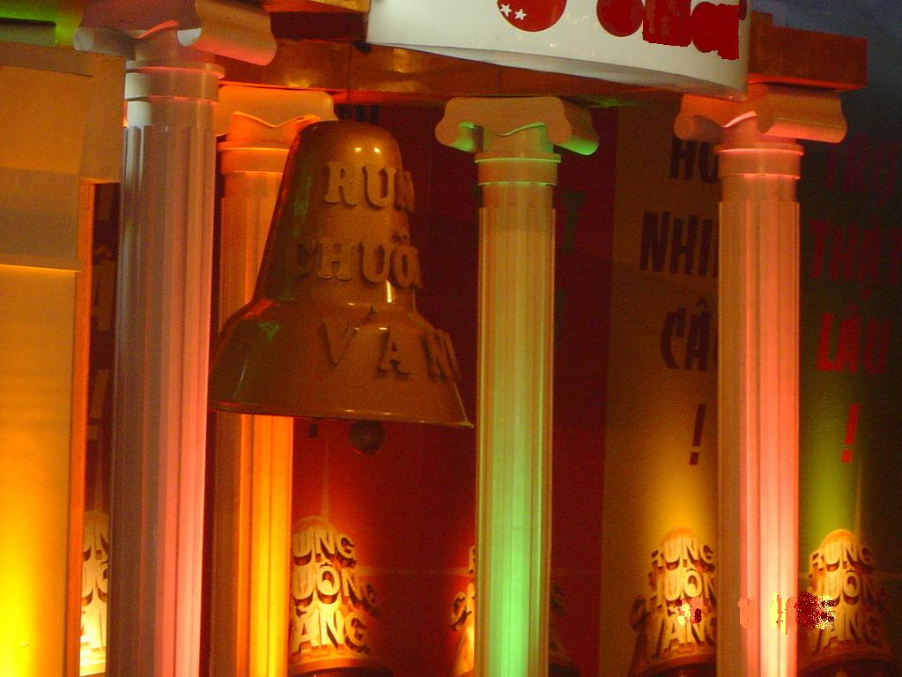












TRÒ CHƠI
rung Chu«ng vµng
rung chu«ng vµng

Slide 3

Câu 1: Tính?
Câu 1: Tính?
16 135
12 619
?
+
Hết giờ
28 754
A
28 744
2
13
8
0
1
3
6
7
9
10
11
12
14
15
5
b
4
28 740
c

Slide 4
Câu 2: Tính?
24 951
1 234
?
+
25 185
A
26 025
B
Hết giờ
26 185
C
2
13
8
0
1
3
6
7
9
10
11
12
14
15
5
4

Slide 5
Câu 3: Khối lớp 3 gấp được 13 510 ngôi sao, khối lớp 4 gấp được 14 500 ngôi sao. Hỏi cả hai khối gấp được bao nhiêu ngôi sao?
27 010
A
2
13
8
0
1
3
6
7
9
10
11
12
14
15
5
4
28 010
b
Hết giờ
28 000
c

Slide 6
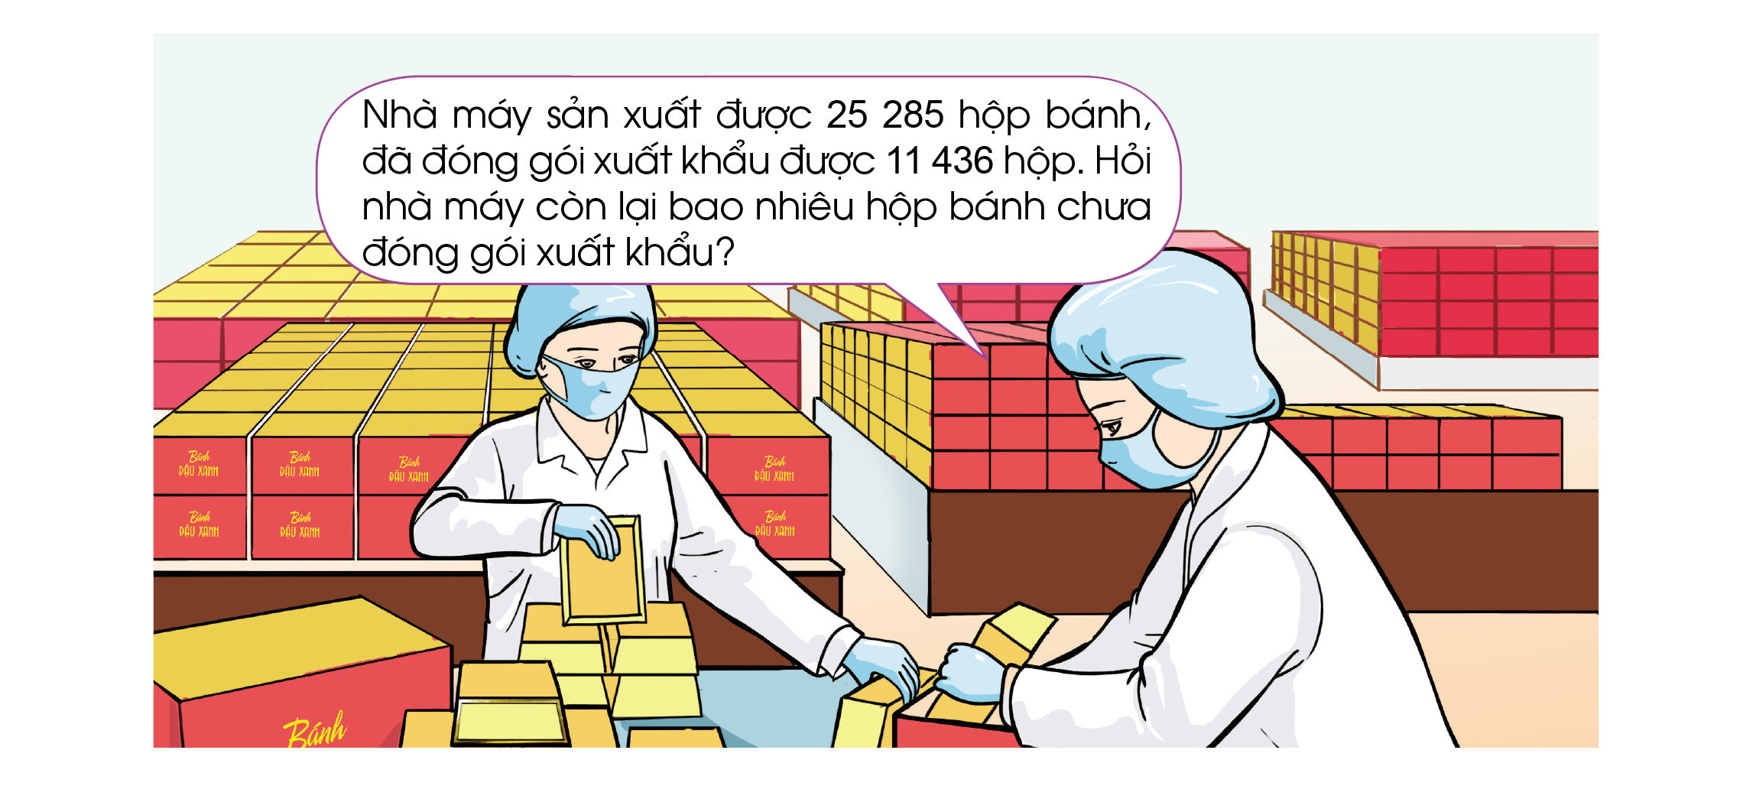
25 285 - 11 436 =?

Slide 7
25 285 - 11 436 = ?
- 5 không trừ được 6, lấy 15 trừ 6 bằng 9, viết 9, nhớ 1.
25 285
-
11 436
3 thêm 1 bằng 4, 8 trừ 4 bằng 4, viết 4.
1
3
8
4
9
2 không trừ được 4, lấy 12 trừ 4 bằng 8, viết 8,
nhớ 1.
1 thêm 1 bằng 2, 5 trừ 2 bằng 3, viết 3.
2 trừ 1 bằng 1, viết 1.
Vậy 25 285 – 11 436 = 13 849

Slide 8
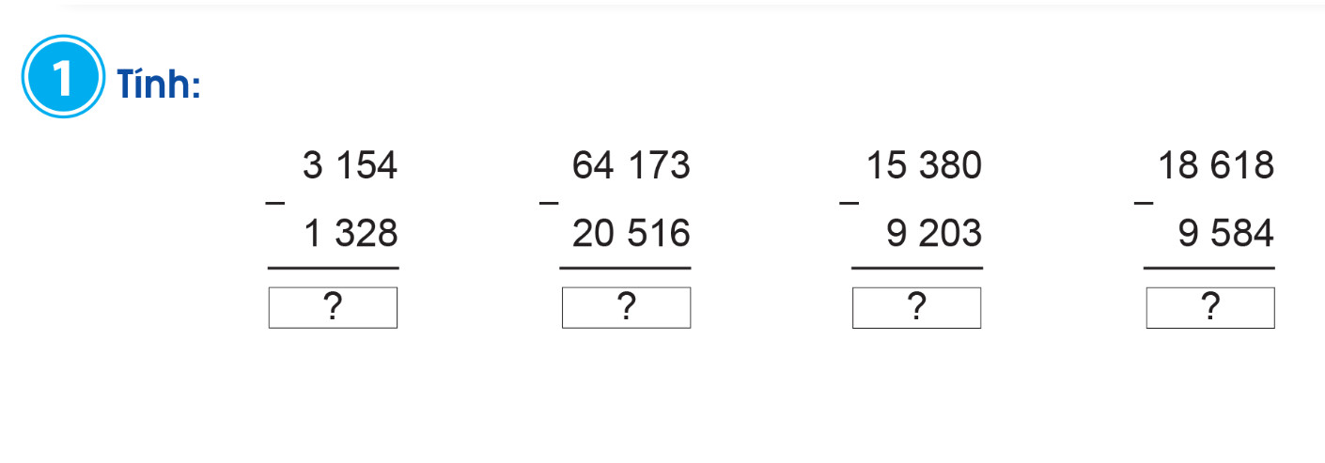

Slide 9






















Slide 10
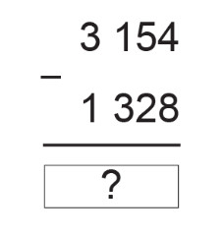

Nêu cách đặt tính
3 154
-
1 328
1 826

Slide 11
Hãy đối chiếu và kiểm tra
64 173
-
20 516
43 657

Slide 12
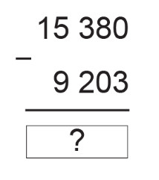
Nêu cách tính
15 380
-
9 203
6
1
7
7

Slide 13
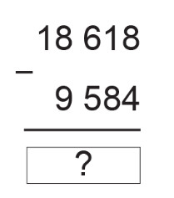
Đặt tính rồi tính
18 618
-
9 584
9
0
3
4

Slide 14

Chúc mừng em đã nhận được ngôi sao may mắn

Slide 15

Chúc mừng em đã nhận được 1 bông hoa

Slide 17
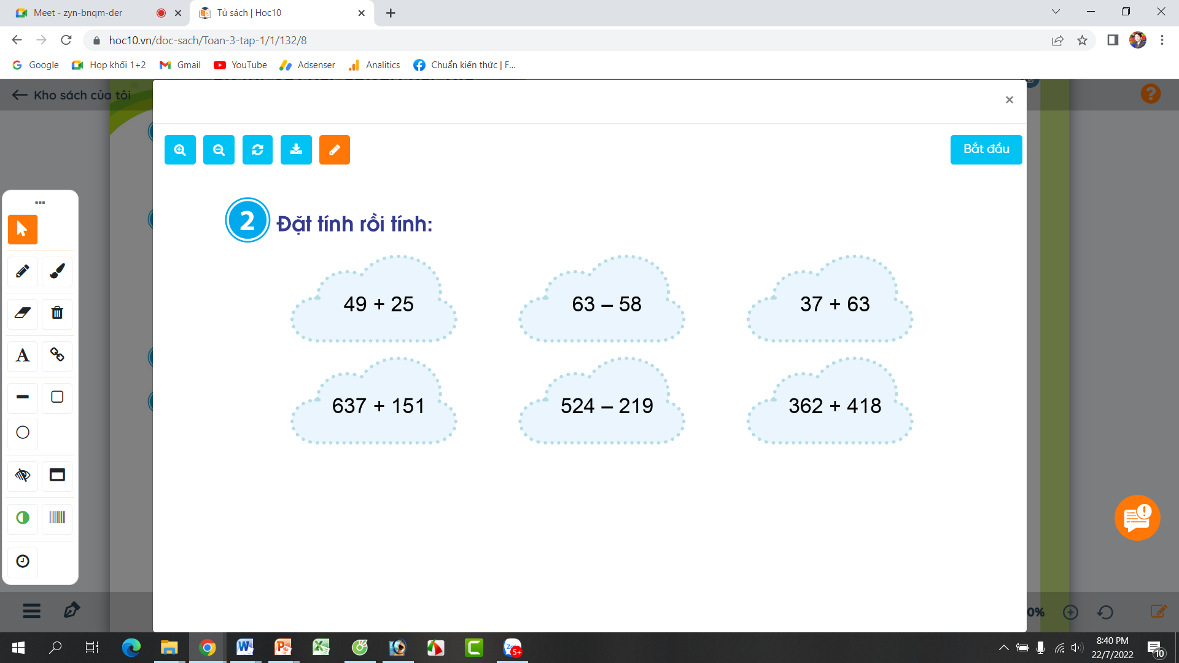
5 638 – 3 154
59 283 – 5 764
5 638
59 283
-
-
3 154
5 764
2
4
4
8
53 519
69 182+ 58 246
89 610 - 807
69 182
89 610
-
-
58 246
807
10 936
88 803

Slide 18


